Slide 1
Как правильно оформить презентацию

Slide 2
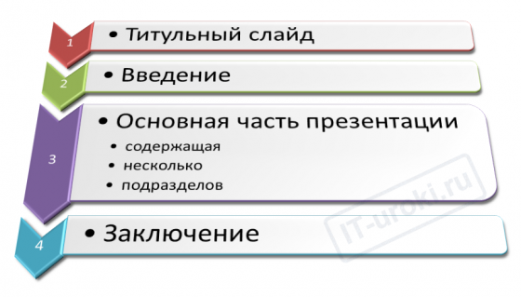
! Продумайте план презентации заранее.
Не забывайте об обязательных разделах:
Основная часть презентации – самая важная.
При её создании представьте, что вас будут слушать люди, слабо знакомые с темой доклада. Им должно быть понятно, о чём ваш доклад и какова ваша роль в том, что вы описываете.

Slide 3

Оформление презентации
Оформляйте текст и заголовки разных слайдов в одном стиле.
Если выбрали для заголовков синий цвет и шрифт «Cambria», на всех слайдах заголовки должны быть синими и Камбрия. Выбрали для основного текста шрифт «Calibri», на всех слайдах придётся использовать его.
Другим шрифтом и цветом можно выделять цитаты и примечания (но их не должно быть слишком много).
Не увлекайтесь чрезмерным выделением жирностью, курсивом и цветным текстом.

Slide 4



Цвет фона презентации
Следите за тем, чтобы текст не сливался с фоном, учитывайте, что на проекторе контрастность будет меньше, чем у вас на мониторе.
Лучший фон – белый (или близкий к нему), а лучший цвет текста – черный (или очень тёмный нужного оттенка).
Небольшой тест!
Сравните эти три примера

Slide 5

Оформляем титульный (первый) слайд
Из содержимого первого слайда должно быть понятно, о чём речь, к кому это относится, кто автор. Для этого не забудьте указать:
Организацию (учебное заведение, предприятие и т.д.);
Тему доклада (название);
Фамилию, имя и отчество докладчика (полностью);
Вашего руководителя (если работа выполнена под чьим то руководством);
Контактные данные (e-mail, адрес сайта, телефон).

Slide 6

Пример титульного слайда презентации по ГОСТу
Обратите внимание, что дизайн первого слайда обычно отличается от последующих (общий стиль соблюдается), а тема доклада оформлена самым крупным шрифтом.

Slide 7
Размер шрифта в презентации
Помните, что экран, на котором вы будете показывать презентацию, скорее всего, будет достаточно далеко от зрителей. Презентация будет выглядеть меньше, чем на вашем экране во время создания.
Отойдите от экрана компьютера на 2-3 метра и попытайтесь прочесть текст в презентации.
Если слайды читаются с трудом,
увеличивайте шрифт.
Если текст не вмещается на один слайд, разбейте его на 2, 3 и более слайдов
!Главное, чтобы презентация была удобной для просмотра.

Slide 8
Оформляйте текст и заголовки разных слайдов в одном стиле!
Не увлекайтесь чрезмерным выделением жирностью, курсивом и цветностью
Следите за тем, чтобы текст не сливался с фоном
На проекторе контрастность будет меньше!!!

Slide 9


Изображения в презентации
Помните, что презентация должна быть наглядной, а изображения значительно повышают наглядность. Только не переусердствуйте, изображения должны сменяться текстом =)

Slide 10
Финальный слайд
Многие думают, что на заключении можно остановиться.
Но есть простой ход, который вызовет положительные эмоции у слушателей: сделайте последний слайд с благодарностью за внимание!
Итак, пример презентации:

Slide 11
Упрощённое оформление титульного слайда
Короткая и наглядная презентация к статье на сайте IT-уроки
http://it-uroki.ru/uroki/kak-pravilno-oformit-prezentaciyu.html
Автор: Бондаренко Сергей Валериевич
http://it-uroki.ru/ sergey@it-uroki.ru

Slide 12
Министерство образования, науки и молодёжи Республики Крым
Официальное название учебного заведения
Оформление титульного слайда, приближенное к требованиям ГОСТа
Составитель: преподаватель Бондаренко С.В.
E-mail: sergey@it-uroki.ru
Сайт: http://IT-uroki.ru
Учебное заведение: IT-уроки
Симферополь - 2016

Slide 13
Всегда указывайте заголовок слайда
(шрифт заголовка не менее 24, лучше от 32)
Для основного текста слайда оптимальный размер шрифта 24-28
Менее важный материал, дополнения и примечания можно оформить шрифтом от 20-24
Текст с размером шрифта 20 и менее не рекомендуется использовать в презентации

Slide 14

Используйте изображения
Кратко комментируйте изображения, буквально в пару строк

Slide 15

Спасибо за внимание!

